Slide 1
EasyStock
Plataforma web de punto de venta e inventario para la tienda Girasol, Chiloé
Isabel Alvarado · Bárbara Ortega · Matías Parancán
Profesor patrocinante: German Barrientos
Proyecto APT · Portafolio de Título · Ingeniería en Informática · Puerto Montt 2026
Notes:
1

Slide 2

El problema en la tienda Girasol
Tienda de ropa en la Isla Grande de Chiloé, con atención personalizada y baja digitalización previa.
Errores en el conteo de existencias
1
Sin visibilidad de las ventas en tiempo real
2
Afecta a los dueños, que no controlan su inventario, y a los clientes, que esperan más por una atención lenta.
Registro manual de productos uno a uno
3
2
Notes:
2

Slide 3
Objetivos
OBJETIVO GENERAL
Diseñar e implementar una plataforma web de punto de venta e inventario con arquitectura de tres capas, para optimizar la atención, automatizar el stock en tiempo real y asegurar un registro confiable.
1
2
3
Analizar los requerimientos de ventas, inventario y caja, y definir la arquitectura de datos y las historias de usuario
Desarrollar los módulos clave: arqueo, clientes, facturas, inventario y ventas
Evaluar el sistema con pruebas, midiendo tiempos administrativos y exactitud del stock
3
Notes:
3

Slide 4
La solución: EasyStock
Interfaz
API
Base de datos
React, Vite y Tailwind, con Tauri para la app de escritorio
Python y FastAPI con la lógica de negocio
Modelo relacional con categorías, tallas, colores, stock, usuarios y proveedores
Módulos funcionales
Arqueo
Clientes
Facturas
Inventario
Ventas
Incluye impresora térmica, escáner y despliegue con Docker.
4
Notes:
4

Slide 5
Metodología y equipo
Kanban
IA
Isabel Alvarado
Líder de proyecto y frontend
Flujo continuo e incremental sobre un tablero compartido, que permite ajustar la carga semana a semana.
Para las etapas de desarrollo más complejas se evaluó pasar a Scrum, con sprints.
MP
Matías Parancán
Backend y hardware
BO
Bárbara Ortega
Documentación y QA
5
Notes:
5

Slide 6
Plan de trabajo en cuatro etapas
1
Completada
2
En Proceso
3
4
Análisis y diseño
Construcción
Pruebas y validación
Cierre
10 ago al 11 sep
14 sep al 6 nov
9 al 27 nov
30 nov al 4 dic
Requerimientos, prototipos en Figma y modelo Entidad-Relación
Base de datos, stock, panel de reportes, interfaz y MVP
Plan de pruebas y validación con datos de un día real
Evidencias, Carta Gantt final y presentación
6
Notes:
6

Slide 7
Aporte de Isabel Alvarado
Docker compartido
1
IA
Diseño de la interfaz
2
Isabel Alvarado
Módulo de facturas
3
Líder de proyecto y frontend
7
Notes:
7

Slide 8
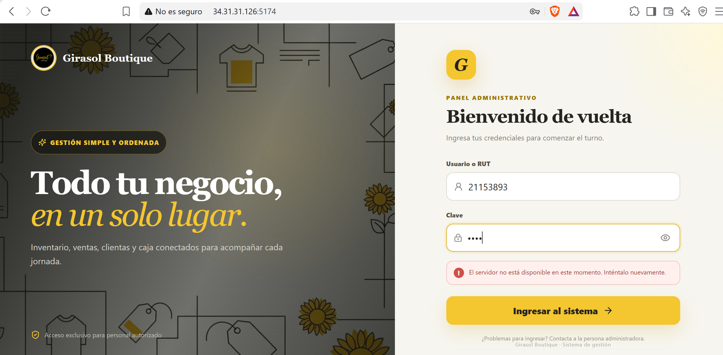

Slide 9
Aporte de Matías Parancán
Gestión de ventas y stock
1
MP
Poblado inicial de la base de datos
2
Matías Parancán
Formulario para registrar y guardar pagos con tarjeta
3
Backend y hardware
Evidencia: Modelo Entidad-Relación y repositorio en GitHub
8
Notes:
8

Slide 10
Aporte de Bárbara Ortega
Asistencia reuniones con la clienta en conjunto con Isabel
1
BO
Elaboré la propuesta de deberia de funcionar el credito girasol
2
Bárbara Ortega
Realicé cambios en el código para los créditos girasol con Isabel
3
Documentación y QA
9
Notes:
9

Slide 11
DEMOSTRACIÓN
Notes:
10

Slide 12
Conclusiones
Objetivo 1 cumplido
Aporte para Girasol
Proyección
Requerimientos, prototipos y modelo de datos validados con el docente.
Menos errores de stock y datos de ventas en tiempo real para decidir.
Seguir profundizando en desarrollo Back-End y arquitectura de software.
¿Preguntas?
Notes:
10

